Slide 1







TẬP ĐỌC
Cánh diều tuổi thơ

Slide 2
KHỞI ĐỘNG

Slide 3
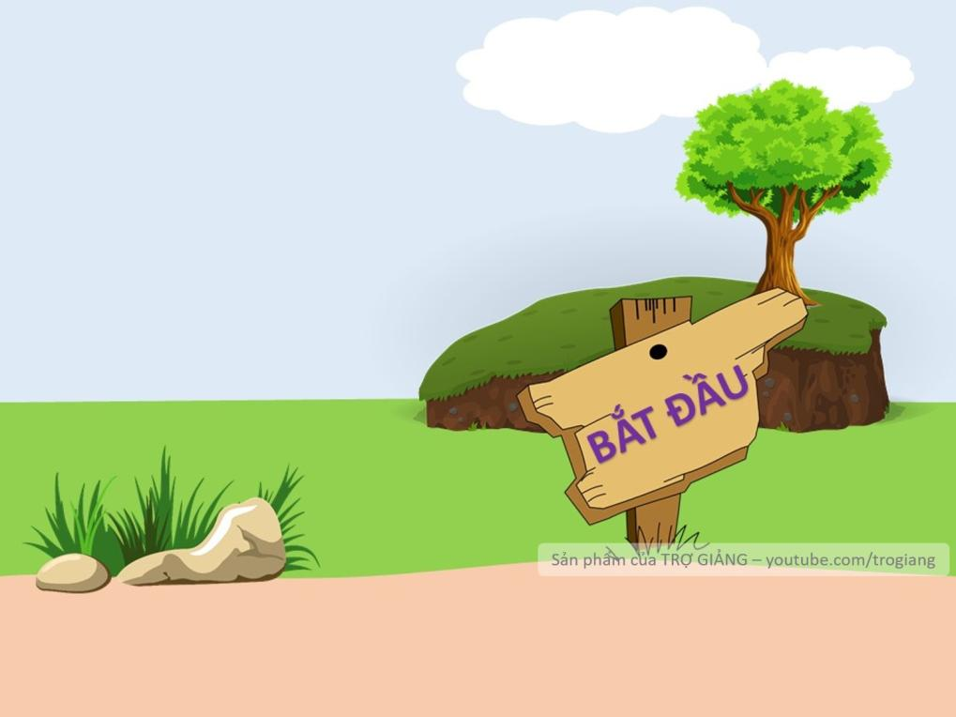
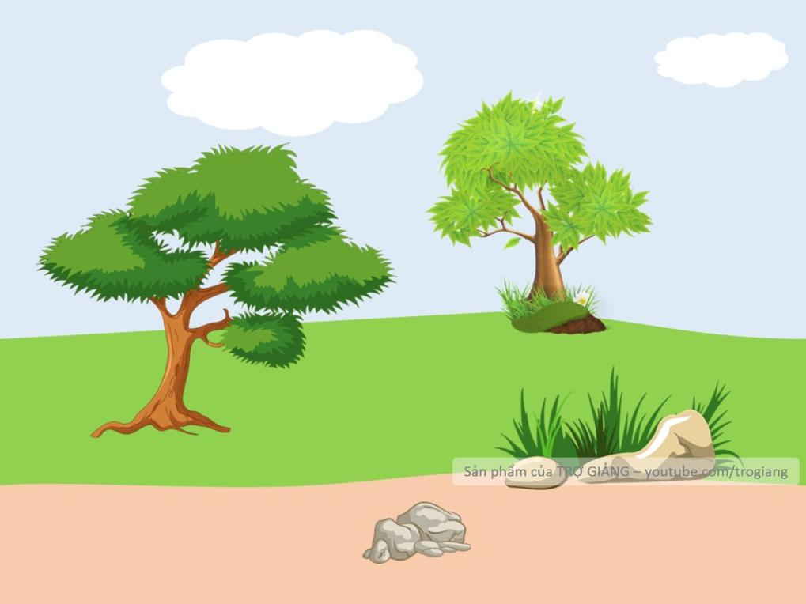


VƯỢT CHƯỚNG
NGẠI VẬT

Slide 4

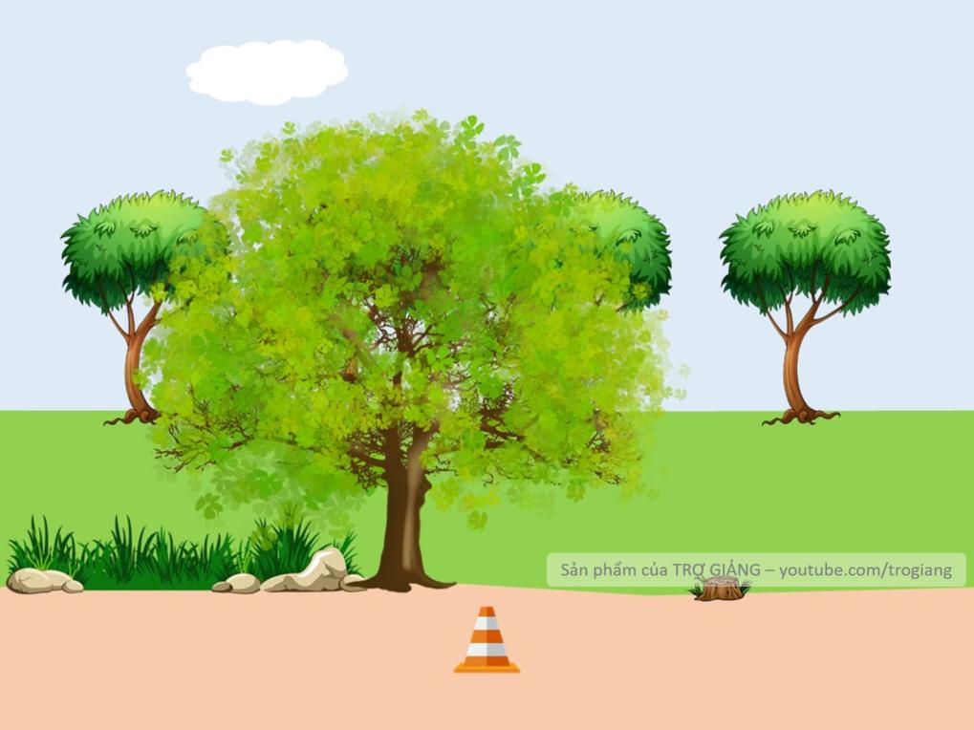
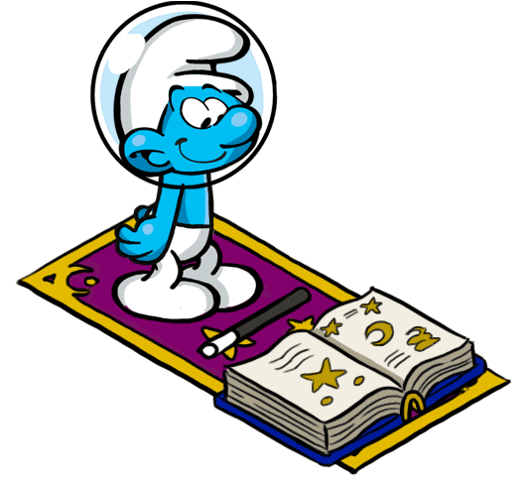


Em hãy kể lại tai nạn của hai người bột ?
Hai người bột sống trong lọ thủy tinh rất buồn chán. Lão chuột già cạy nắp tha nàng công chúa vào cống, chàng kị sĩ phi ngựa đi tìm nàng và bị chuột lừa vào cống. Hai người gặp nhau và cùng chạy trốn. Chẳng may họ bị lật thuyền, cả hai bị ngâm nước, nhũn cả chân tay.
Không trả lời được thì mình giúp cho để qua vòng nhé!
2 Chân

Slide 5
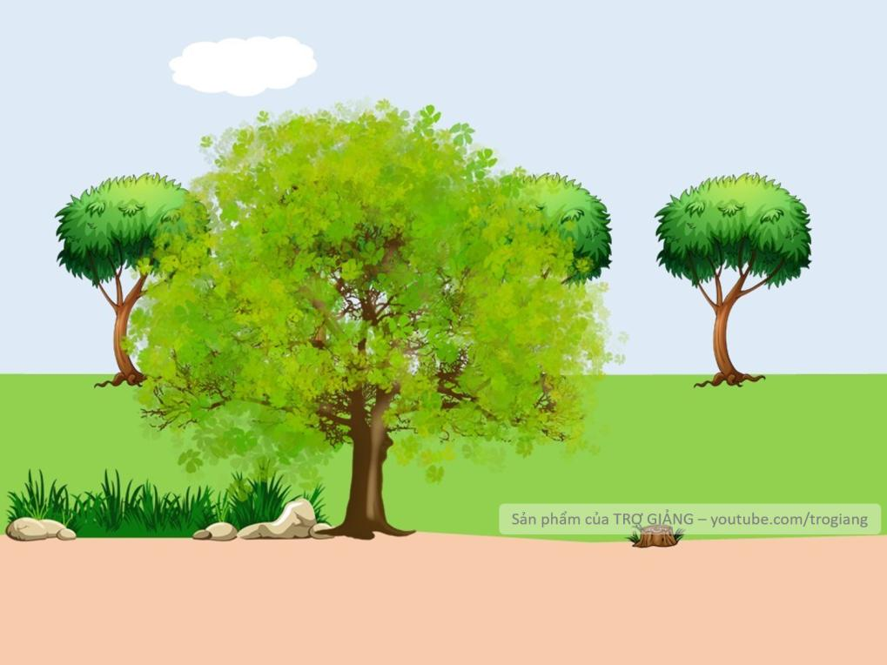
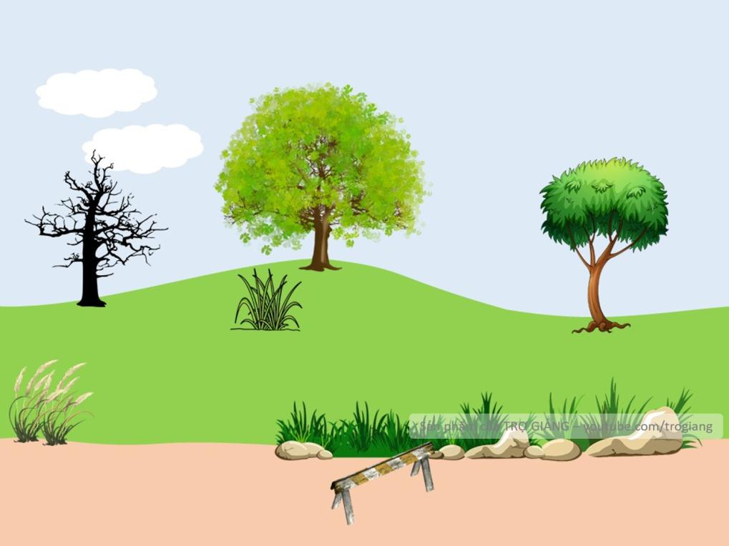

Đất Nung đã làm gì khi thấy hai người bột gặp nạn?
Khi thấy hai người bột gặp nạn, chú liền nhảy xuống, vớt họ lên bờ phơi nắng cho se bột lại.
Không trả lời được thì mình giúp cho để qua vòng nhé!
Đáp án số 2

Slide 6
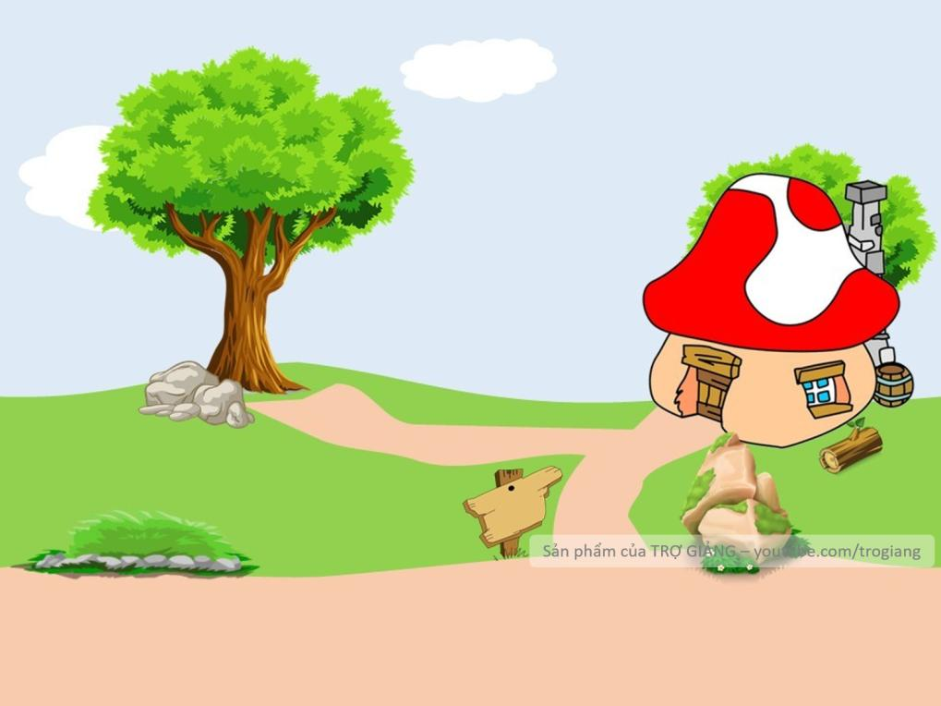

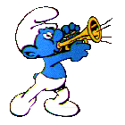



Em hãy nêu nội dung của bài tập đọc “Chú đất nung (Tiếp theo).
Ca ngợi chú đất nung nhờ dám nung mình trong lửa đã trở thành người hữu ích, cứu sống được người khác.
CHÀO MỪNG TÍ XÌ TRUM VỀ NHÀ
Không trả lời được thì mình giúp cho để qua vòng nhé!
Đáp án số 5

Slide 7
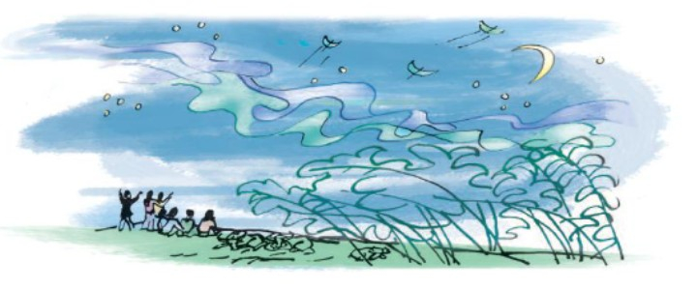
Thứ ba ngày 13 tháng 12 năm 2022
Tập đọc
SGK/ 146
Bài: Cánh diều tuổi thơ
Theo Tạ Duy Anh

Slide 8




LUYỆN ĐỌC

Slide 9


GIỌNG ĐỌC
Toàn bài đọc với giọng tha thiết thể hiện niềm vui của đám trẻ khi chơi thả diều.

Slide 10
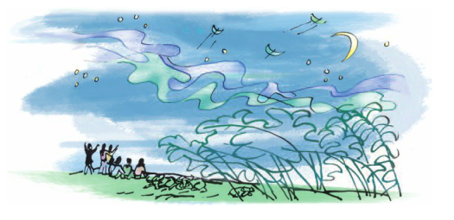

Theo dõi bạn đọc và
chia đoạn.
Cánh diều tuổi thơ
Tuổi thơ của tôi được nâng lên từ những cánh diều.
Chiều chiều, trên bãi thả, đám trẻ mục đồng chúng tôi hò hét nhau thả diều thi. Cánh diều mềm mại như cánh bướm. Chúng tôi vui sướng đến phát dại nhìn lên trời. Tiếng sáo diều vi vu trầm bổng. Sáo đơn, rồi sáo kép, sáo bè,... như gọi thấp xuống những vì sao sớm.
Ban đêm, trên bãi thả diều thật không còn gì huyền ảo hơn. Có cảm giác diều đang trôi trên dải Ngân Hà. Bầu trời tự do đẹp như một thảm nhung khổng lồ. Có cái gì cứ cháy lên, cháy mãi trong tâm hồn chúng tôi. Sau này, tôi mới hiểu đấy là khát vọng. Tôi đã ngửa cổ suốt một thời mới lớn để chờ đợi một nàng tiên áo xanh bay xuống từ trời và bao giờ cũng hi vọng khi tha thiết cầu xin: "Bay đi diều ơi! Bay đi!". Cánh diều tuổi ngọc ngà bay đi, mang theo nỗi khát khao của tôi.
(Theo Tạ Duy Anh)

Slide 11


Bài tập chia được mấy đoạn?
Bài tập đọc gồm có 2 đoạn:
+ Đoạn 1: Từ đầu....vì sao sớm
+ Đoạn 2: Ban đêm...khát khao của tôi.

Slide 12
Cánh diều tuổi thơ
Tuổi thơ của tôi được nâng lên từ những cánh diều.
Chiều chiều, trên bãi thả, đám trẻ mục đồng chúng tôi hò hét nhau thả diều thi. Cánh diều mềm mại như cánh bướm. Chúng tôi vui sướng đến phát dại nhìn lên trời. Tiếng sáo diều vi vu trầm bổng. Sáo đơn, rồi sáo kép, sáo bè,... như gọi thấp xuống những vì sao sớm.
Ban đêm, trên bãi thả diều thật không còn gì huyền ảo hơn. Có cảm giác diều đang trôi trên dải Ngân Hà. Bầu trời tự do đẹp như một thảm nhung khổng lồ. Có cái gì cứ cháy lên, cháy mãi trong tâm hồn chúng tôi. Sau này, tôi mới hiểu đấy là khát vọng. Tôi đã ngửa cổ suốt một thời mới lớn để chờ đợi một nàng tiên áo xanh bay xuống từ trời và bao giờ cũng hi vọng khi tha thiết cầu xin: "Bay đi diều ơi! Bay đi!". Cánh diều tuổi ngọc ngà bay đi, mang theo nỗi khát khao của tôi.
(Theo Tạ Duy Anh)
1
2

Slide 13

LUYỆN ĐỌC
nâng lên
dải ngân hà
-
trầm bổng
-
huyền ảo
-

Slide 14
LUYỆN ĐỌC
Tôi đã ngửa cổ suốt một thời mới lớn để chờ đợi một nàng tiên áo xanh bay xuống từ trời và bao giờ cũng hi vọng khi tha thiết cầu xin: "Bay đi diều ơi! Bay đi!".
-
-
-

Slide 15
Cánh diều tuổi thơ
Tuổi thơ của tôi được nâng lên từ những cánh diều.
Chiều chiều, trên bãi thả, đám trẻ mục đồng chúng tôi hò hét nhau thả diều thi. Cánh diều mềm mại như cánh bướm. Chúng tôi vui sướng đến phát dại nhìn lên trời. Tiếng sáo diều vi vu trầm bổng. Sáo đơn, rồi sáo kép, sáo bè,... như gọi thấp xuống những vì sao sớm.
Ban đêm, trên bãi thả diều thật không còn gì huyền ảo hơn. Có cảm giác diều đang trôi trên dải Ngân Hà. Bầu trời tự do đẹp như một thảm nhung khổng lồ. Có cái gì cứ cháy lên, cháy mãi trong tâm hồn chúng tôi. Sau này, tôi mới hiểu đấy là khát vọng. Tôi đã ngửa cổ suốt một thời mới lớn để chờ đợi một nàng tiên áo xanh bay xuống từ trời và bao giờ cũng hi vọng khi tha thiết cầu xin: "Bay đi diều ơi! Bay đi!". Cánh diều tuổi ngọc ngà bay đi, mang theo nỗi khát khao của tôi.
(Theo Tạ Duy Anh)
1
2

Slide 16


Từ chú giải
Mục đồng: trẻ chăn trâu, bò, dê, cừu.
Huyền ảo: đẹp một cách kì lạ và bí ẩn, nửa thực nửa hư.
Khát vọng: điều mong muốn, đòi hỏi rất mạnh mẽ.
Tuổi ngọc ngà: tuổi thơ, tuổi trẻ đẹp đẽ.
Khát khao: mong muốn, đòi hỏi thiết tha.

Slide 17
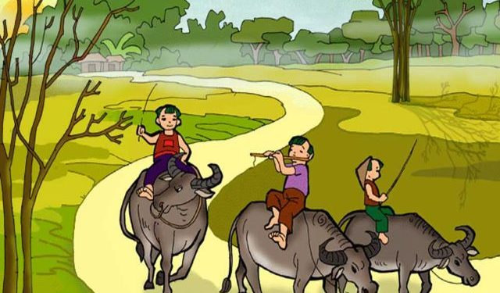

Mục đồng
Những đứa trẻ chăn trâu, bò, dê, cừu.
-
-

Slide 18
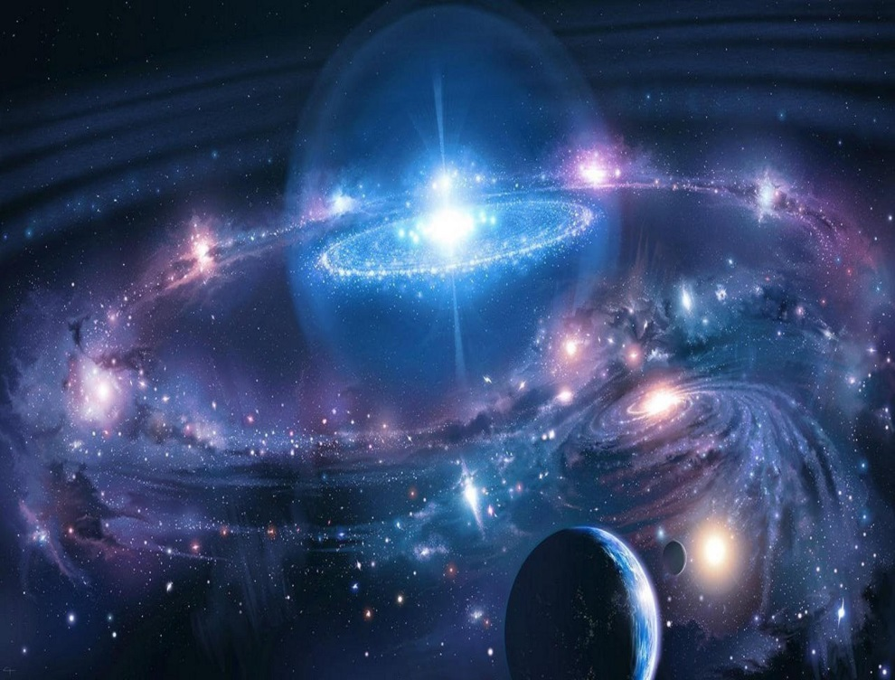
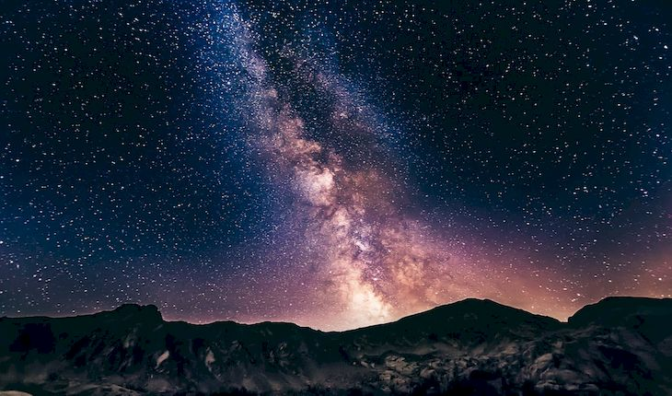
-
-
Dải Ngân Hà

Slide 19
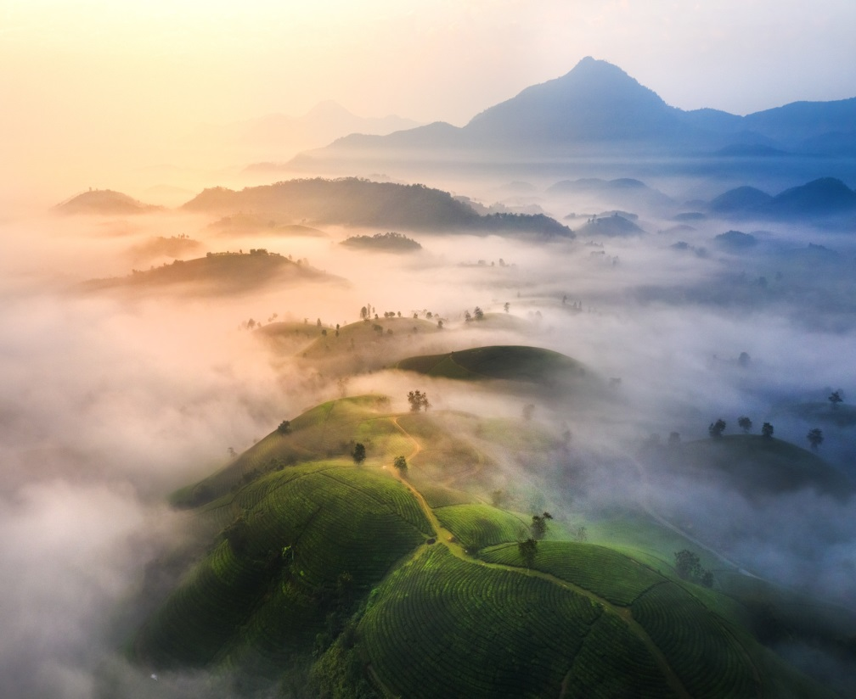
Huyền ảo
Đẹp một cách kì lạ và bí ẩn, nửa thực nửa hư.
Hãy đặt câu với từ huyền ảo.
-

Slide 20

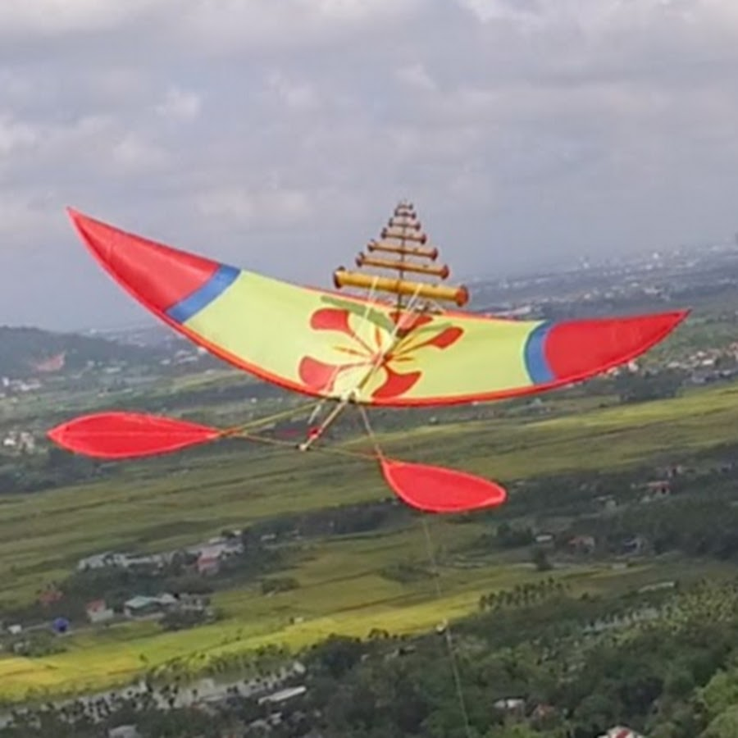
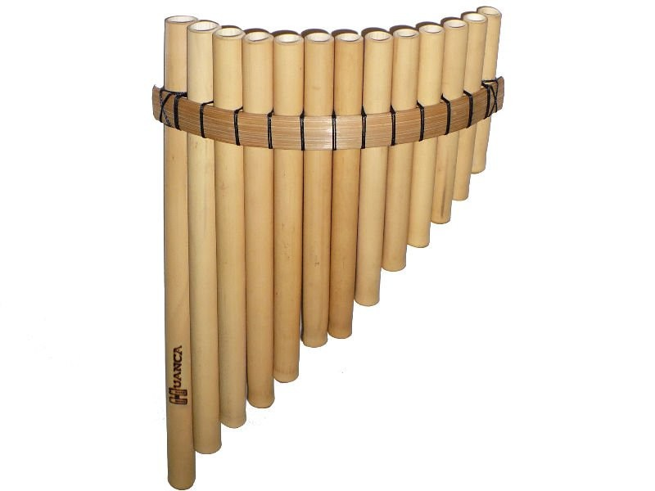
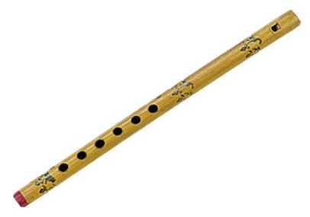
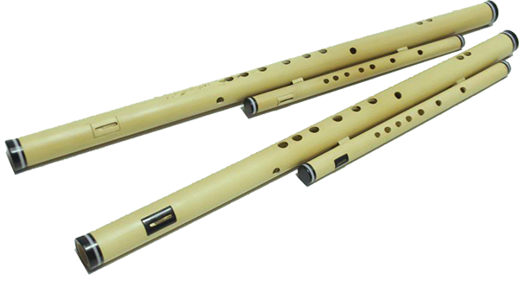
Giải nghĩa từ
Sáo đơn
Sáo kép
Sáo bè

Slide 21
LUYỆN ĐỌC NHÓM ĐÔI

Slide 22
TÌM HIỂU BÀI

Slide 23


1. Tác giả đã chọn những chi tiết nào để tả cánh diều?
Cánh diều mềm mại như cánh bướm.
Trên cánh diều có nhiều loại sáo: sáo đơn, sáo kép, sáo bè,…
Tiếng sáo vi vu trầm bổng.

Slide 24
Tác giả đã quan sát cánh diều bằng những giác quan nào?
Tác giả đã quan sát cánh diều bằng thị giác (mắt) và thính giác (tai)
=> Cánh diều được tác giả miêu tả tỉ mỉ bằng cách quan sát tinh tế làm cho nó trở nên đẹp hơn, đáng yêu hơn.

Slide 25
2.Trò chơi thả diều đem lại cho trẻ em những niềm vui sướng như thế nào?
A. Chiều chiều, trên bãi thả, đám trẻ mục đồng ngồi cạnh nhau thả diều. Vui sướng đến phát dại nhìn lên bầu trời.
B. Chiều chiều, trên bãi thả, đám trẻ mục đồng hò hét nhau thả diều thi. Vui sướng đến phát dại nhìn lên bầu trời.
Notes:
Cánh diều thật thân quen với tuổi thơ. Nó là kỉ niệm đẹp, nó mang đến niềm vui sướng và những khát vọng tốt đẹp cho đám trẻ mục đồng khi thả diều.

Slide 26

Trò chơi thả diều đem lại cho trẻ em những ước mơ đẹp như thế nào?
A. Nhìn lên bầu trời đêm huyền ảo, đẹp như một tấm thảm nhung khổng lồ, bạn nhỏ thấy lòng cháy lên, cháy mãi khát vọng. Suốt một thời mới lớn, bạn đã ngửa cổ chờ đợi một nàng tiên áo xanh bay xuống từ trời, bao giờ cũng hi vọng, tha thiết cầu xin: “Bay đi, diều ơi! Bay đi!”
B. Nhìn lên bầu trời đêm huyền ảo, đẹp như một tấm thảm khổng lồ, bạn nhỏ thấy lòng vui lên, cháy mãi khát vọng. Suốt một thời mới lớn, bạn đã ngửa cổ chờ đợi một nàng tiên áo tím bay xuống từ trời, bao giờ cũng hi vọng, tha thiết cầu xin: “Bay đi, diều ơi! Bay đi!”
Notes:
Cánh diều là ước mơ, là khao khát của trẻ thơ. Mỗi bạn trẻ thả diều đều đặt ước mơ của mình vào đó. Những ước mơ đẹp sẽ chắp cánh cho bạn trong cuộc sống.

Slide 27
4. Qua các câu mở bài và kết bài, tác giả muốn nói điều gì về cánh diều tuổi thơ ?
a. Cánh diều là kỉ niệm đẹp đẽ của tuổi thơ.
b. Cánh diều khơi gợi những ước mơ đẹp cho tuổi thơ.
c. Cánh diều đem đến bao niềm vui cho tuổi thơ
Notes:
Cánh diều thật thân quen với tuổi thơ. Nó là kỉ niệm đẹp, nó mang đến niềm vui sướng và những khát vọng tốt đẹp cho đám trẻ mục đồng khi thả diều.

Slide 28

NỘI DUNG BÀI HỌC
Bài văn nói lên niềm vui sướng và những khát vọng tốt đẹp mà trò chơi thả diều mang lại cho đám trẻ mục đồng.

Slide 29
LUYỆN ĐỌC DIỄN CẢM

Slide 30
Tuổi thơ của tôi được nâng lên từ những cánh diều.
Chiều chiều, trên bãi thả, đám trẻ mục đồng chúng tôi hò hét nhau thả diều thi.Cánh diều mềm mại như cánh bướm. Chúng tôi vui sướng đến phát dại nhìn lên trời. Tiếng sáo diều vi vu trầm bổng. Sáo đơn, rồi sáo kép, sáo bè,... như gọi thấp xuống những vì sao sớm.
Notes:
Cánh diều thật thân quen với tuổi thơ. Nó là kỉ niệm đẹp, nó mang đến niềm vui sướng và những khát vọng tốt đẹp cho đám trẻ mục đồng khi thả diều.

Slide 31

LIÊN HỆ BẢN THÂN
Ở nhà các con có thường hay chơi thả diều hay không ? Các con thấy chơi thả diều có vui không ?

Slide 32

CÁNH DIỀU ƯỚC MƠ

Slide 33

Chúc cả lớp học tốt và sức khỏe!

